Slide 1
Toekomstbestendig Wonen.
cijfers en ervaringen in de Achterhoek.
Chantal Muller-Reerink
Financieel Adviseur
Ckerchantal
Esli Konink
Projectleider Leningen en Subsidies
Energieloket Achterhoek

Slide 2
“Vanuit het bewonersperspectief blijkt dat het financiële aspect cruciaal is voor het slagen van de energietransitie”

Slide 3
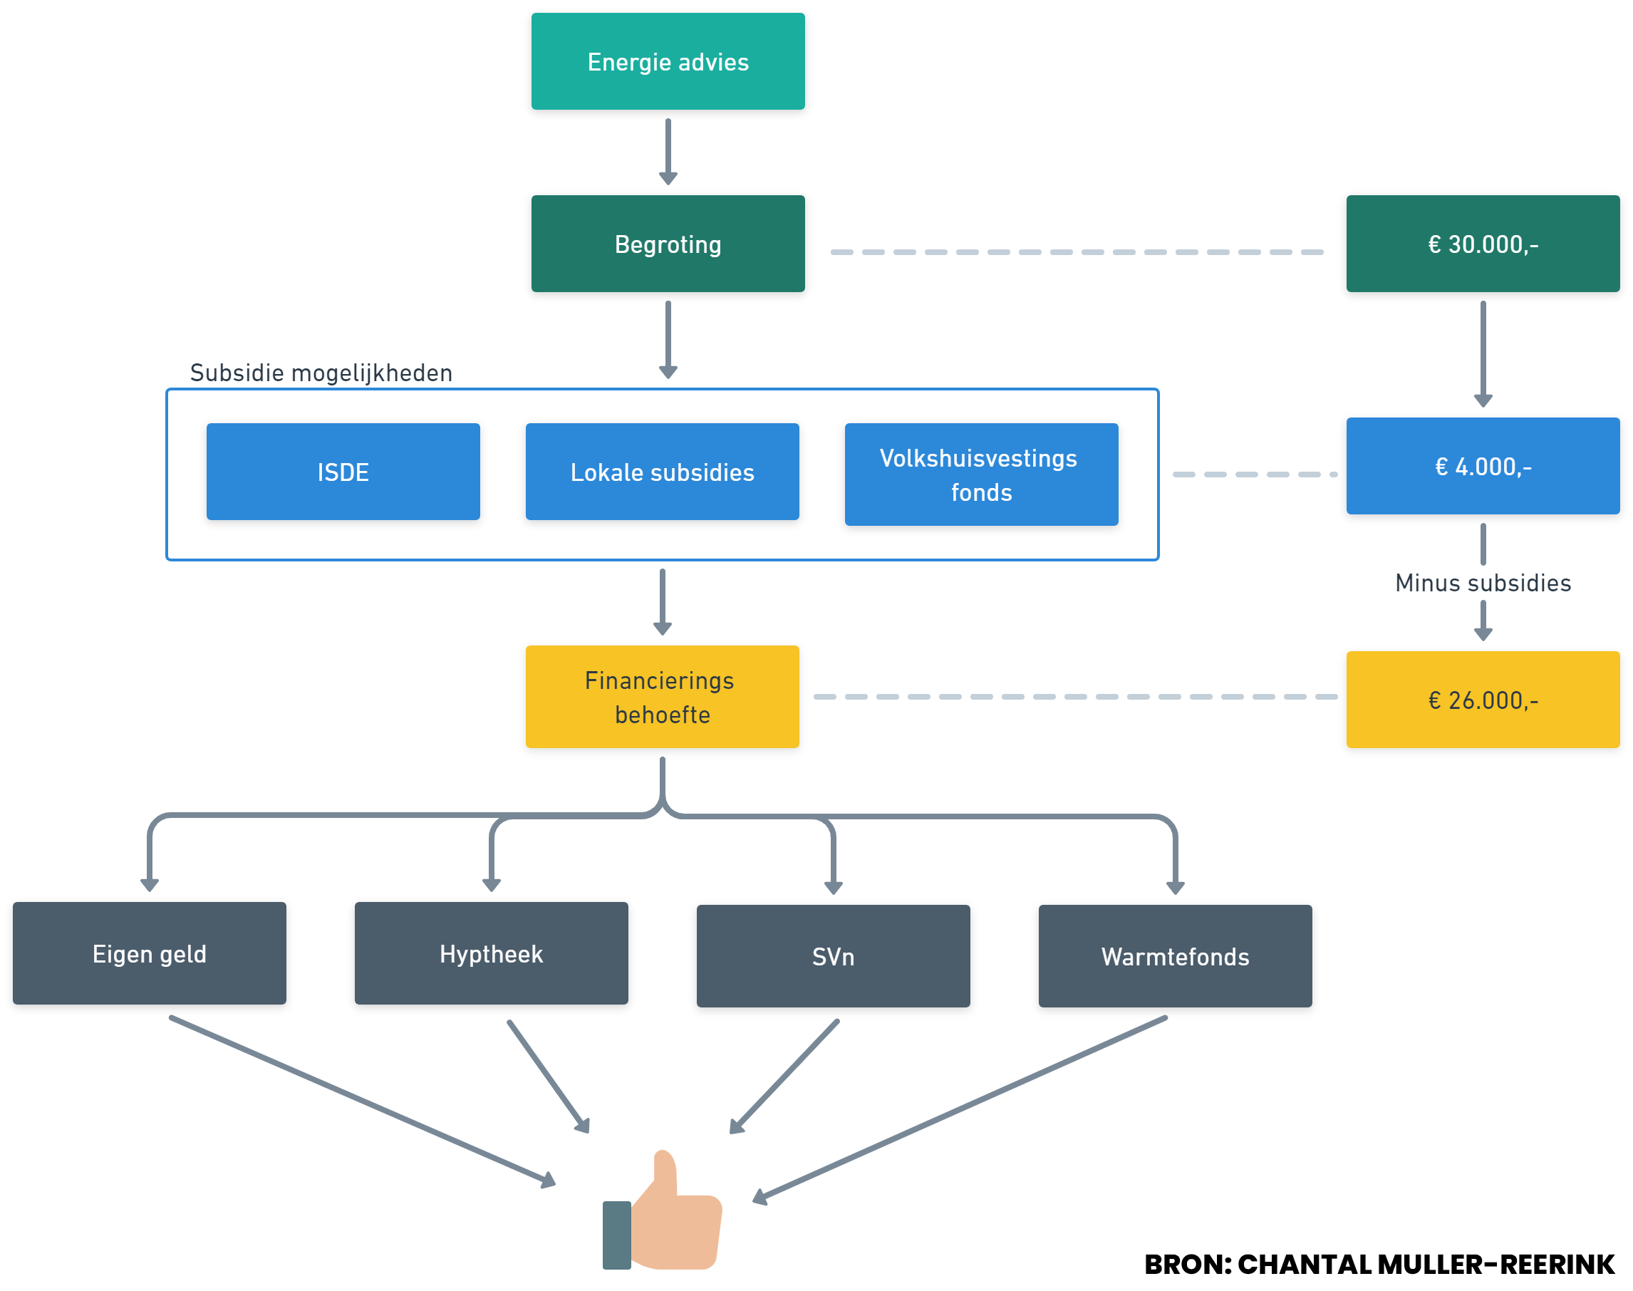
Proces gewenst?

Slide 4
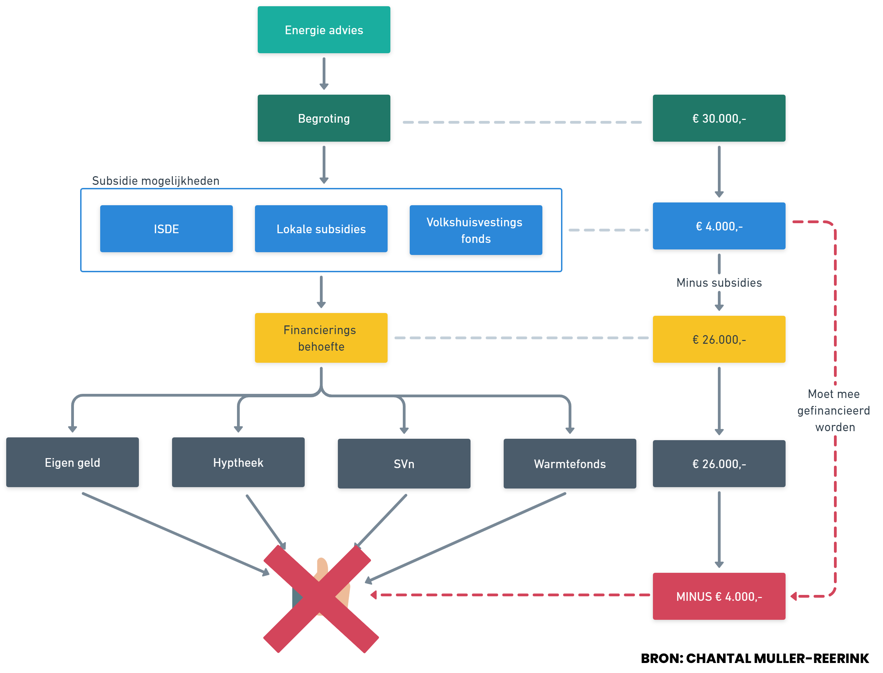
Proces werkelijkheid

Slide 5
De praktijk.

Slide 6






Praktijk casussen
Klant heeft al de Warmtefondslening met combinatielening
Wil verder verduurzamen om energielasten naar beneden te krijgen, o.a. thuisbatterij
Gesprek energieadviseur -> Serre valt onder thermische schil, ook deuren vervangen
Dakisolatie zelf doen (via zoon)
Klant
Fin. adviseur / Energieadviseur
Voldoende overwaarde
Lagere energielasten
Geen verhoging maandlasten
Verzilverlening SVn € 30.000,-

Slide 7
Praktijk casussen
Weduwnaar (49) met 2 kinderen tienerleeftijd
Spaargeld aanwezig
Beperkte mogelijkheden hypotheekverhoging (verkorte looptijd) + over 2 jaar lastenverhoging
Veel onzekerheid toekomst, i.v.m. wegvallen toeslagen en lastenverhoging
Algehele woning aan onderhoud toe
Conclusie : klant komt in wachtstand
Klant
Fin. adviseur
Door inzicht komt klant in beweging.
Kozijnen, vloer en keuken (begroting hoger dan 28K)
Deel spaargeld apart houden –aflossing hypotheek

Slide 8
“Wanneer je inzicht hebt, kun je pas goede keuze’s maken!
Chantal Muller-Reerink

Slide 9


Slide 10
Praktijk: impact en kwetsbaarheid
21% van de TBW aanvragen uit de Achterhoek (vs. 14% van inwoners)
Cofinanciering weg – directe impact
Minder aanvragen en inwoners haken af
Onderdeel van integrale aanpak

Slide 11
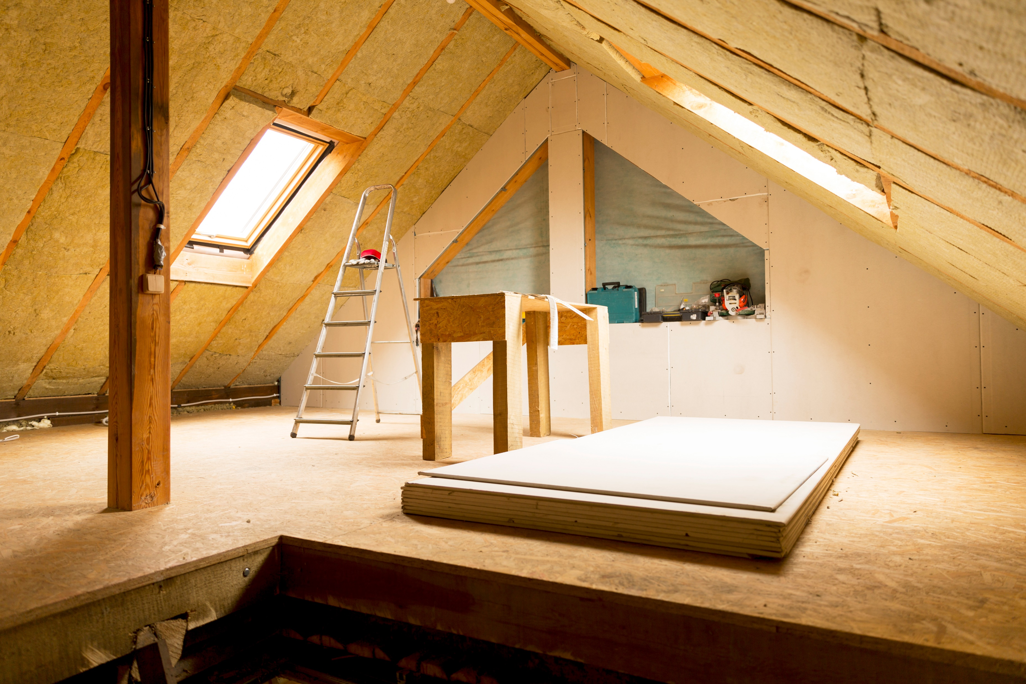
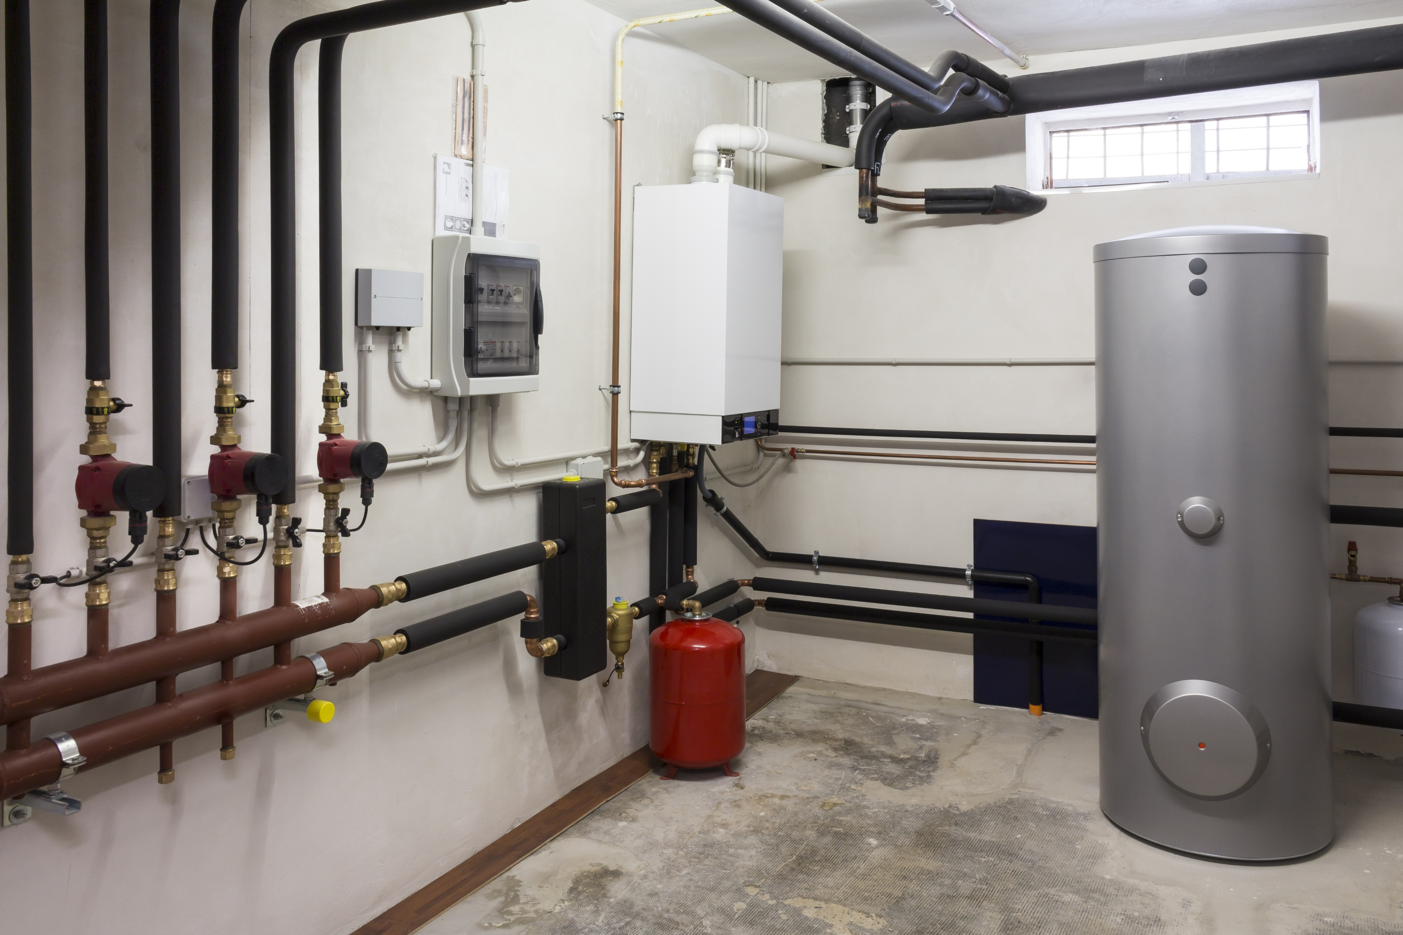
Opgave groeit en verandert
2022
2026-Q1
Investering: €18.000
Lening: €15.000
Investering: €45.000
Lening: €27.000
Grotere investeringen
Toenemende vraag
Verduurzaming = steeds vaker totaalpakket
Koppeling met levensmomenten
Elke €1 lening → €0,60 extra investering inwoner!

Slide 12

Aanbevelingen voor de toekomst
Stabiliteit
Langetermijnperspectief
Betrouwbare financiering
Flexibiliteit
Aansluiten bij totaalaanpak
Ruimte voor lokaal maatwerk
Toegankelijkheid
Voor alle doelgroepen
Inclusief buitengebied & monumenten
TBW Lening = onderdeel van integrale aanpak

